Slide 1
OKLM ROOM
PJS4

Slide 2
Plan
I) Présentation du projet
II) Etablissement des objectifs et méthodologie
III) Aspects techniques et graphiques
IV) Conclusion

Slide 3




L’équipe

Slide 4
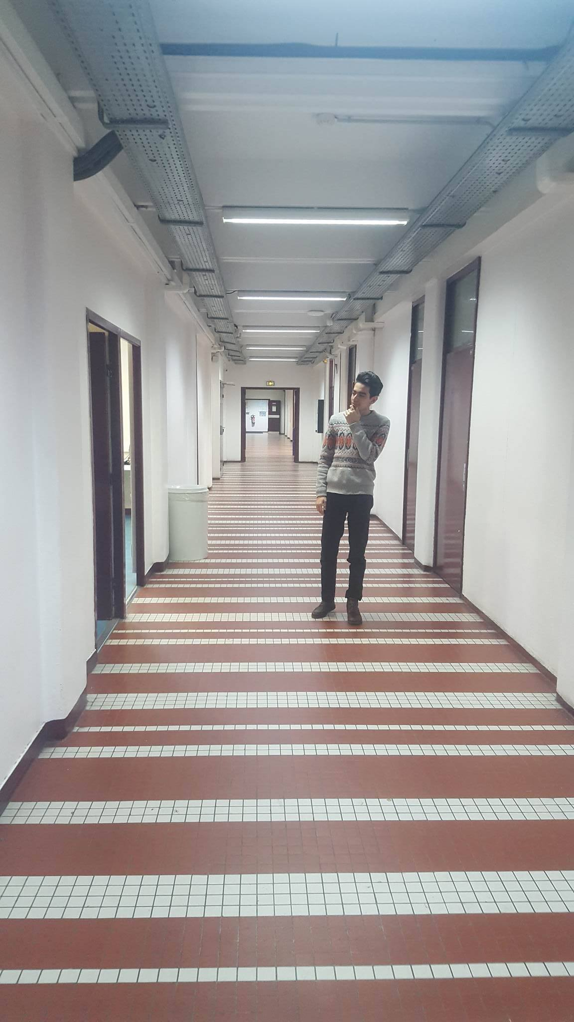
Origine du projet
Si seulement…

Slide 5
OKLM ROOM

Slide 6
Le cahier des charges
Les 3 objectifs principaux:

Slide 7
Le cahier des charges
Les 3 objectifs principaux: - un code Java

Slide 8
Le cahier des charges
Les 3 objectifs principaux: - un code Java
- un site web

Slide 9
Le cahier des charges
Les 3 objectifs principaux: - un code Java
- un site web
- une application Android

Slide 10
Le cahier des charges
Les 3 objectifs principaux: - un code Java
- un site web
- une application Android
Et comment a-t-on réparti les équipes?

Slide 11
Répartition du travail
Création de 3 équipes: - Team Java (Steve & Mohamed)

Slide 12
Répartition du travail
Création de 3 équipes: - Team Java (Steve & Mohamed)
  - Team Web (Jules & Nicolas)

Slide 13
Répartition du travail
Création de 3 équipes: - Team Java (Steve & Mohamed)
  - Team Web (Jules & Nicolas)
  - Team Android (Jean-Jacques, Anis & Massine)

Slide 14

















Technologies utilisées
Communication & partage
Code
Serveur & BDD

Slide 15
Aspects technique
Code Java
Application Android
Site Web

Slide 16
Code Java
Momo et steve mettez ce que vous voulez

Slide 17
Code java
Si vous en avez besoin d’une deuxième

Slide 18
Site Web
hf

Slide 19
Site Web
hf

Slide 20
Application Android
Jjdu 972 met ce que tu veux (ce que t’as fait)

Slide 21
Application Android
Massine met ce que tu veux (ce que t’as fait)

Slide 22
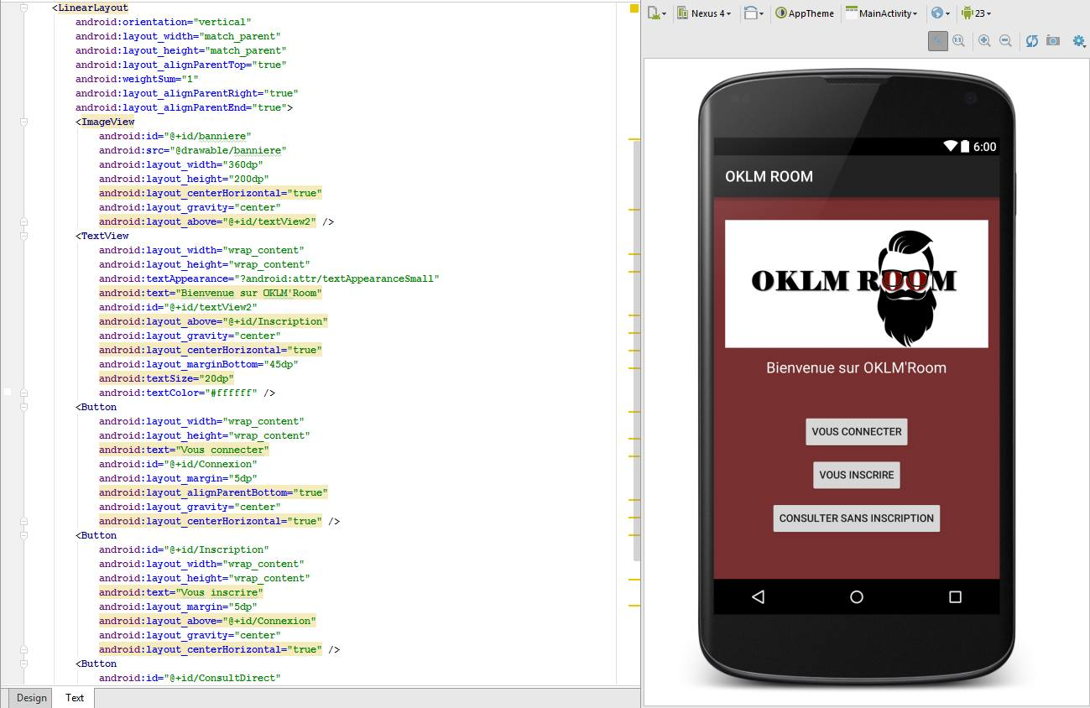
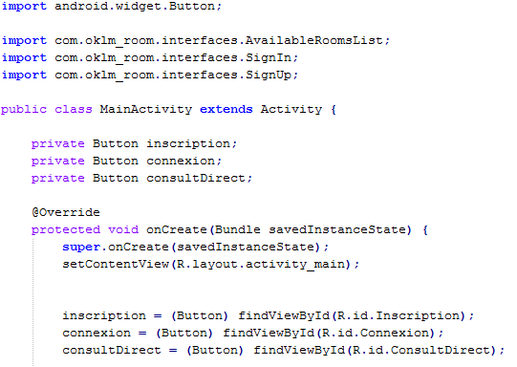
Application Android
Création des layouts
→ Définition implicite de la charte graphique

Slide 23


Charte graphique
Pourquoi ce logo ?
Le concept du hipster

Slide 24
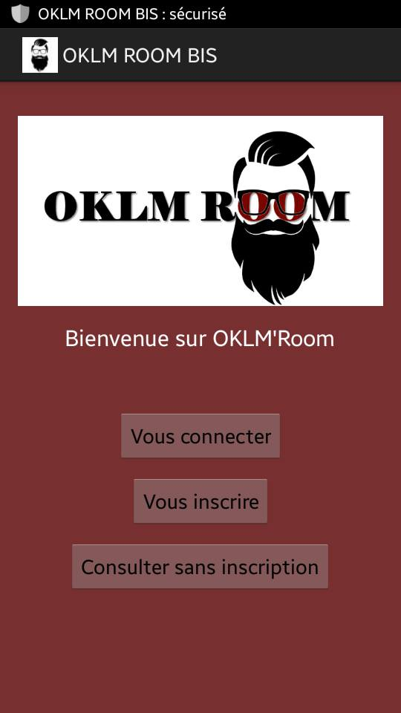

Charte graphique
Choix des couleurs

Slide 25
Conclusions
Difficultés générales

Slide 26
Conclusions
Ce que nous as apporté le projet

Slide 27
Conclusions
Ce qu’on aurait aimé rajouter

